Slide 1
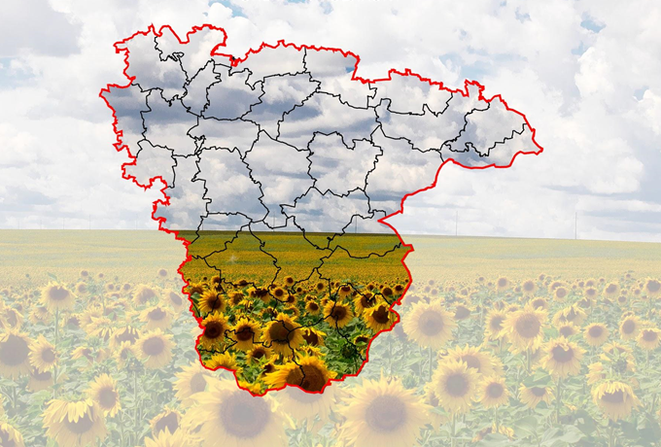
ОБОРОТ ЗЕМЕЛЬ СЕЛЬСКОХОЗЯЙСТВЕННОГО НАЗНАЧЕНИЯ НА ТЕРРИТОРИИ ВОРОНЕЖСКОЙ ОБЛАСТИ

Slide 2
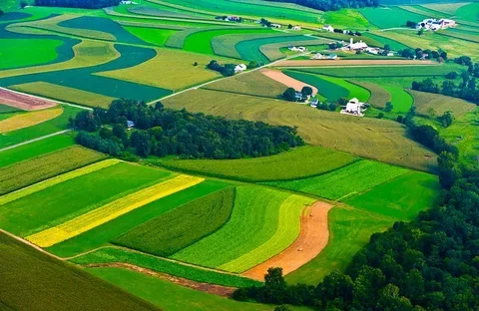
Структура земель сельскозозяйственного назначения на территории ВОРОНЕЖСКОЙ ОБЛАСТИИ
Площадь земель с/х назначения составляет 4175 тыс. га из них 91 % от общей площади составляют сельскохозяйственные угодья:
пашня – 2901,6 тыс. га (69,4 %),
кормовые угодья – 835 тыс. га (20 %),
залежь - 34 тыс. га (0,8 %),
многолетние насаждения - 38 тыс. га (0,9%).
9 % от общей площади (366,4 тыс. га) – не сельскохозяйственные угодья (дороги, сооружения, строения …)

Slide 3
Структура земель сельскохозяйственного назначения, находящихся в собственности Воронежской области, тыс. га
Областной земельный фонд
Эффективность управления областными землями сельскохозяйственного назначения
168,4 тыс. га
За период 2011-2023гг.
в областной бюджет от управления и распоряжения областными землями сельскохозяйственного назначения поступило порядка 2,6 млрд руб.,
из них
131 млн руб. в 2023 г
Мероприятия 2023 - 2024 г г:
Оформление невостребованных земель в собственность ВО площадью 16 тыс. га
Результаты:
Оформление земель с/х назначения, занятых защитными лесными насаждениями, площадью 7,5 тыс. га
Вовлечение в оборот неиспользуемых земель сельскохозяйственного назначения;
Проведение инвентаризации и оформление земель с/х назначения, занятых водными объектами (прудами) площадью 2,5 тыс. га
Получение дополнительных доходов в бюджеты разного уровня

Slide 4
Распоряжение землями сельхозназначения
Оформлено за период
2011-2022 гг, тыс. га
В хозяйственный оборот вовлечено 125,1 тыс. га
- 40,6 тыс. га предоставлено в собственность юр. и физ. лиц,
- 84,5 тыс. га передано в долгосрочную аренду для сельхозпроизводства, в т.ч. для реализации масштабных инвестпроектов - 10 тыс. га

Slide 5
Финансовые результаты реализации программного мероприятия по оформлению сельхозземель за период 2011-2023 гг
Слайд 3
Динамика доходов от распоряжения сельхозземлями областной и муниципальной собственности
Соотношение доходов и расходов областного бюджета при реализации программного мероприятия
млн. руб.
доходы
расходы
Общий доход консолидированного бюджета Воронежской области за период 2011-2023 гг.
составил более 2,6 млрд. руб.

Slide 6
Механизм оформления невостребованных земель в собственность Воронежской области
ГОСУДАРСТВЕННАЯ ПРОГРАММА «УПРАВЛЕНИЕ ГОСУДАРСТВЕННЫМ ИМУЩЕСТВОМ»
Правительство Воронежской области, ДИЗО ВО
Органы местного самоуправления Воронежской области
Финансирование оформления невостребованных земельных долей в собственность ОМС ВО
Заключение трехстороннего соглашения
с администрациями поселений, муниципальных районов и правительством области
Конкурсный отбор исполнителя государственного контракта
Предоставление доверенностей на оформление земельных долей и земельных участков
Исполнитель государственного контракта
Оформление невостребованных земельных долей в муниципальную собственность ОМС ВО
Оформление земельных участков, выделенных в счет земельных долей, в собственность сельских поселений
Безвозмездная передача земельных участков в областную собственность
70% собственность Воронежской области
30% собственность сельских поселений
Вовлечение в хозяйственный оборот земельных участков в рамках действующего законодательства.
ПОСТУПЛЕНИЕ В БЮДЖЕТ НЕНАЛОГОВЫХ ДОХОДОВ

Slide 7
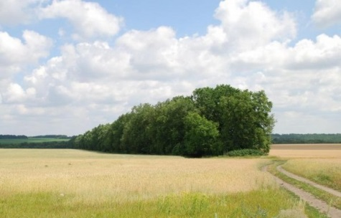
Работа по вовлечению в оборот земель сельскохозяйственного назначения, занятых защитными лесными насаждениями
Вовлечение в гражданский оборот земельных участков сельскохозяйственного назначения,
занятых защитными лесными насаждениями
Динамика оформления права собственности области на земельные участки, занятые защитными лесными насаждениями
шт.
23 тыс. га
В период 2016 - 2023 годы зарегистрировано право собственности области на 11 302 земельных участка, занятых защитными лесными насаждениями,
общей площадью 23 тыс. га

Slide 8
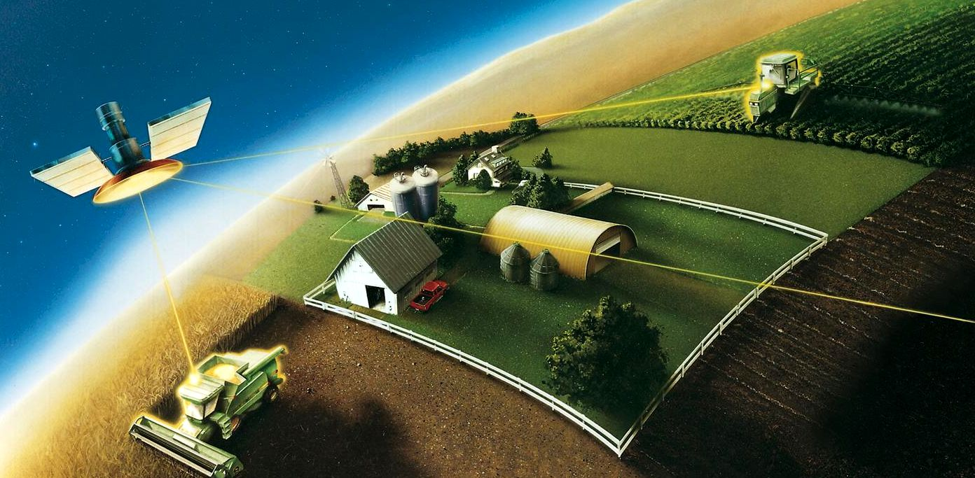
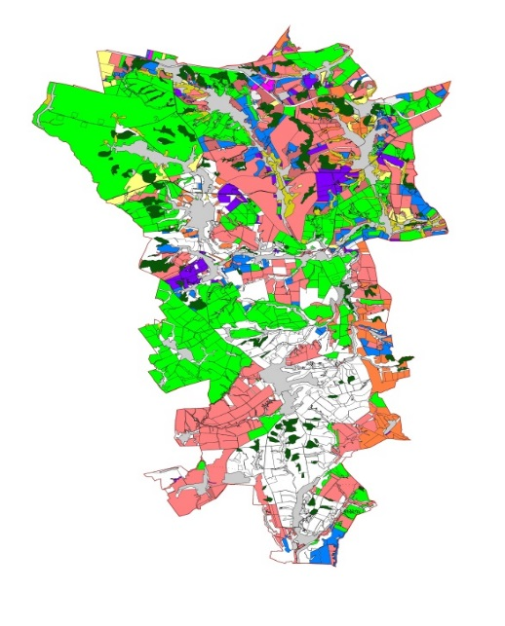
Информационная система учета и мониторинга земель сельскохозяйственного назначения на территории Воронежской области
В 2012 году была создана автоматизированная информационная система учета и мониторинга земель сельхозназначения (АИС УМЗ), предназначенная для осуществления процессов формирования и поддержки в актуальном состоянии сведений о сельскохозяйственных землях, как прошедших государственный кадастровый учет, так и земель, в отношении которых не проводились мероприятия по установлению границ и регистрации имущественных прав. Программный комплекс был введен в каждом муниципальном районе области.
АИС УМЗ:
содержит в т.ч. сведения, отсутствующие в едином государственном реестре недвижимого имущества;
содержит в себе сведения о хозяйствующих субъектах и правовых режимах земель в разрезе муниципальных образований;
позволяет отслеживать динамику постановки на государственный кадастровый учет земельных участков сельхозназначения, а также регистрации прав на них.

Slide 9
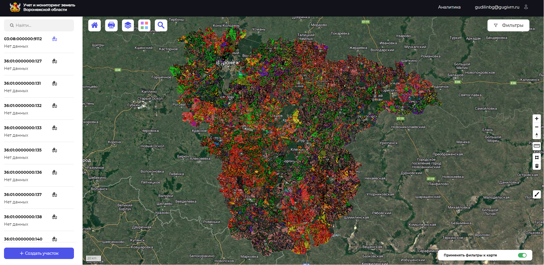
Информационная система учета и мониторинга земель сельскохозяйственного назначения на территории Воронежской области
Доступ к системе с любого рабочего места (в сети правительства Воронежской области).
Работает в браузере, без необходимости установки.
Интуитивно-понятный интерфейс работы (аналог публичной кадастровой карты).

Slide 10
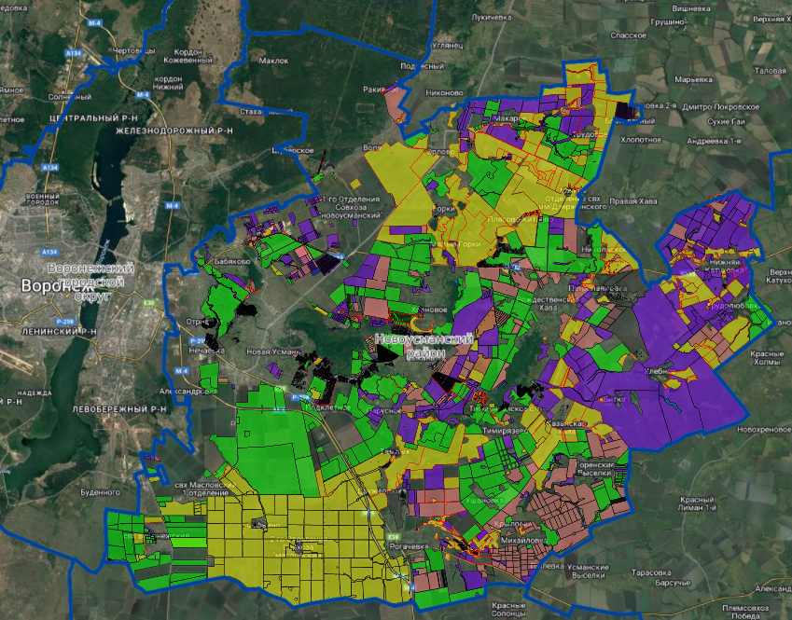
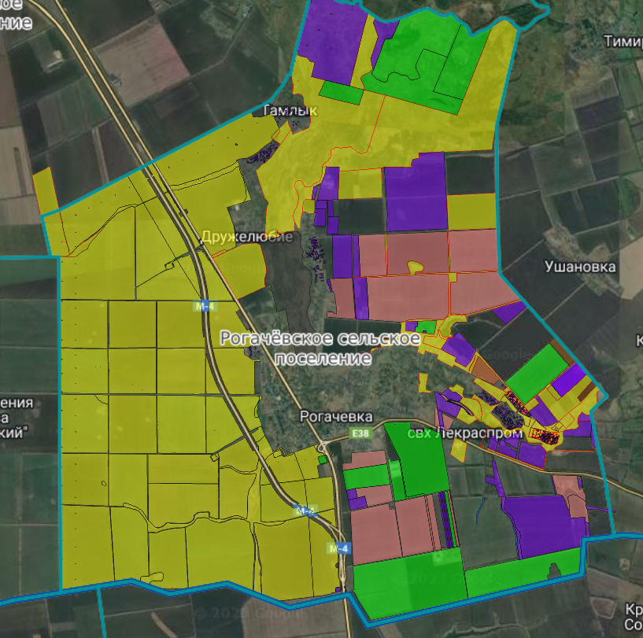
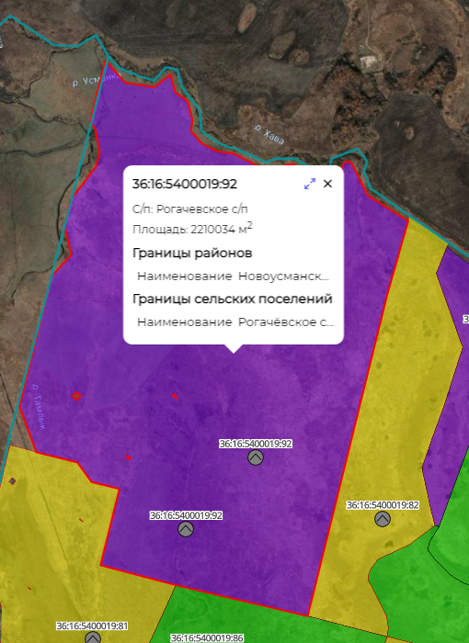
Детализация: район – поселение - участок
Новоусманский район
Рогачевское с/п
Земельный участок

Slide 11
Земельный участок учтенный в ЕГРН
Выявление земельных участков, используемых
хозяйствующими субъектами без документов
Фактически используемый без документов
земельный участок
180 га
213 га
?
!
33 гектара (18%) обрабатываемого участка не стоит на кадастровом учете

Slide 12
Консолидация сведений о землях сельскохозяйственного назначения Воронежской области
В настоящее время АИС УМЗ содержит сведения о земельном фонде региона за счет наполнения базы данных АИС УМЗ из других геоинформационных систем и сводов данных, в том числе:
- базы данных Росреестра, учитывающая сведения о зарегистрированных правах и обременениях;
- картографической базы данных Единой федеральной информационной системы земель сельскохозяйственного назначения, разработанной Минсельхозом России (ЕФИС ЗСН), которая содержит сведения о границах посевных площадей, засеянных на них сельскохозяйственных культурах и т.д.
Также проводятся мероприятия по включению указанного программного комплекса в Единую цифровую платформу «Национальная система пространственных данных».

Slide 13
Постановка на ГКУ неразграниченных сельхозземель
в Воронежской области
Грибановский район:
Нижнедевицкий район:
Поставлено на государственный кадастровый учет 19,2 тыс. га
Оформлено гражданами право на земельные участки общедолевой собственности общей площадью 450 га
Поставлено на государственный кадастровый учет 7,4 тыс. га
Оформлено гражданами право на земельные участки общедолевой собственности общей площадью порядка 6 тыс. га
В 2023 году запланировано проведение кадастровых работ на территории Эртильского района в отношении 15 тыс. га неразграниченных сельхозземель

Slide 14
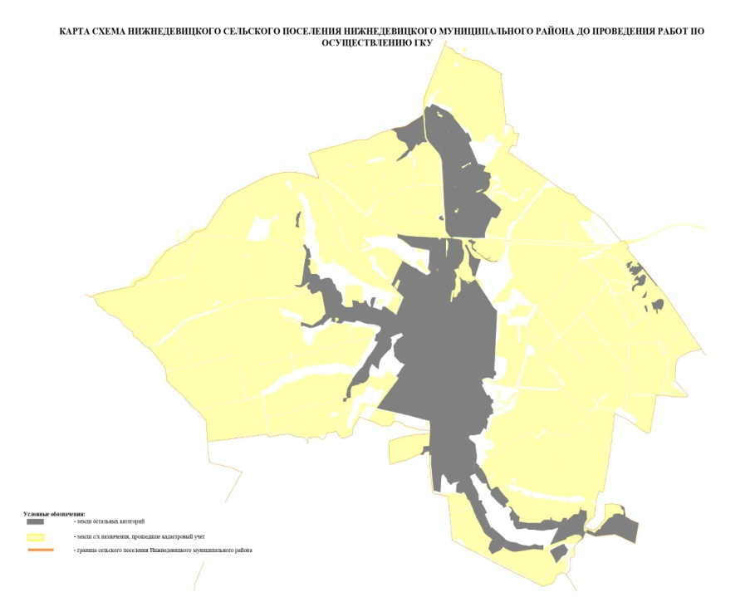
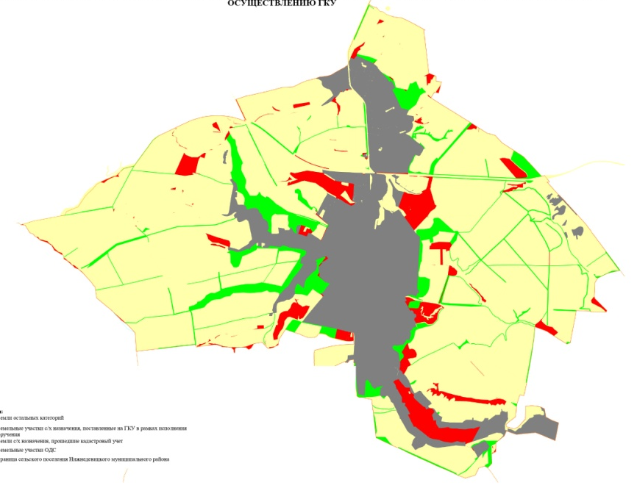
Пример: сельское поселение до и после проведения кадастровых работ
Нижнедевицкий район Андреевское сельское поселение:
Земли остальных категорий
Земли общедолевой собственности
Земли сельхозназначения, прошедшие кадастровый учет
Земли сельхозназначения, поставленные на кадастровый учет в рамках исполнения поручения

Slide 15
СПАСИБО ЗА ВНИМАНИЕ!

